Slide 1
LOS ŚWIATA ZALEŻY
RÓWNIEŻ OD CIEBIE
O POMAGANIU LUDZIOM W ODLEGŁYCH CZĘŚCIACH NASZEGO GLOBU

Slide 2
CO WIESZ NA TEMAT POMOCY HUMANITARNEJ?

Slide 3
POMOC HUMANITARNA – ogół działań mających na celu wsparcie osób potrzebujących, w szczególności poszkodowanych w wyniku klęsk żywiołowych, katastrof, wojen, głodu, czy aktów terroru. Podstawowym celem pomocy humanitarnej jest ratowanie zdrowia i życia oraz łagodzenie cierpienia z zachowaniem poszanowania godności człowieka.
Pomoc humanitarna jest zazwyczaj krótkotrwała. Po niej następuje pomoc rozwojowa.

Slide 4
KLĘSKI ŻYWIOŁOWE
- SUSZE
POWODZIE
TRZĘSIENIA ZIEMI
KATASTROFY
POŻARY
KATASTROFY KOMUNIKACYJNE
KATASTROFY BUDOWLANE
WOJNY
TERRORYZM

Slide 5
PRZYKŁADY POMOCY HUMANITARNEJ

Slide 6
PRZYKŁADY POMOCY HUMANITARNEJ
dostarczanie żywności, odzieży i leków

Slide 7
PRZYKŁADY POMOCY HUMANITARNEJ
dostarczanie żywności, odzieży i leków
zapewnienie schronienia

Slide 8
PRZYKŁADY POMOCY HUMANITARNEJ
dostarczanie żywności, odzieży i leków
zapewnienie schronienia
opieka medyczna

Slide 9
Szacuje się, że na całym świecie 1 na 20 osób potrzebuje pomocy humanitarnej.

Slide 10
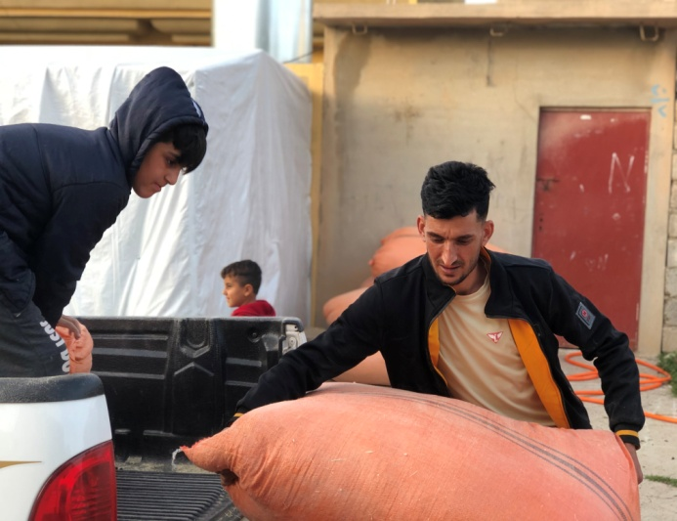
ETAPY KRYZYSU:
Pierwsze dni
Pierwsze miesiące
Pierwsze lata

Slide 11
ZAPLANUJ POMOC HUMANITARNĄ OFIAROM TRZĘSIENIA ZIEMI
ZAŁOŻENIA:
trzęsienie ziemi miało miejsce na północy Grecji
trwało 2 dni i ustało
lokalne służby (straż pożarna, wojsko, pogotowie, policja) działają sprawnie i nie potrzebują wsparcia
potrzebna jest pomoc dla ludzi, którzy stracili dach nad głową
jesteś niewielką organizacją i nie dysponujesz dużymi środkami finansowymi. Musisz mądrze zaplanować pomoc.

Slide 12
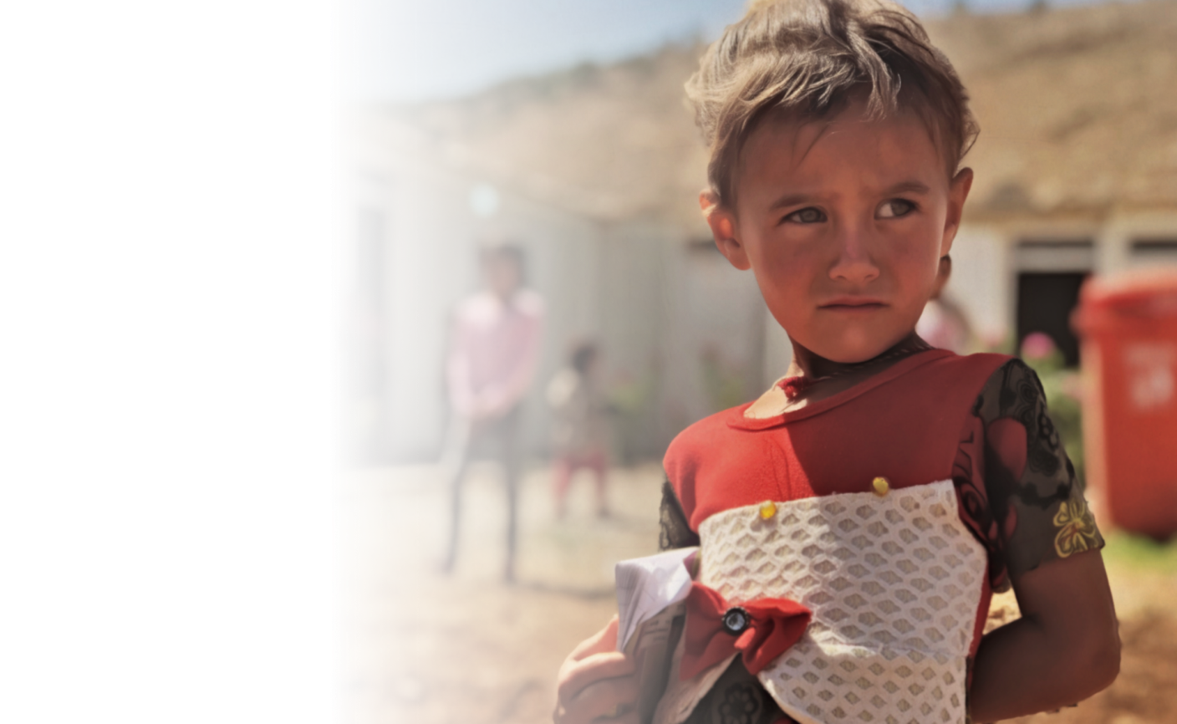
FUNDACJA ORLA STRAŻ
GDZIE I KOMU POMAGAMY

Slide 13
UKRAINA
ARMENIA
IRAK
NIGERIA
EGIPT

Slide 14
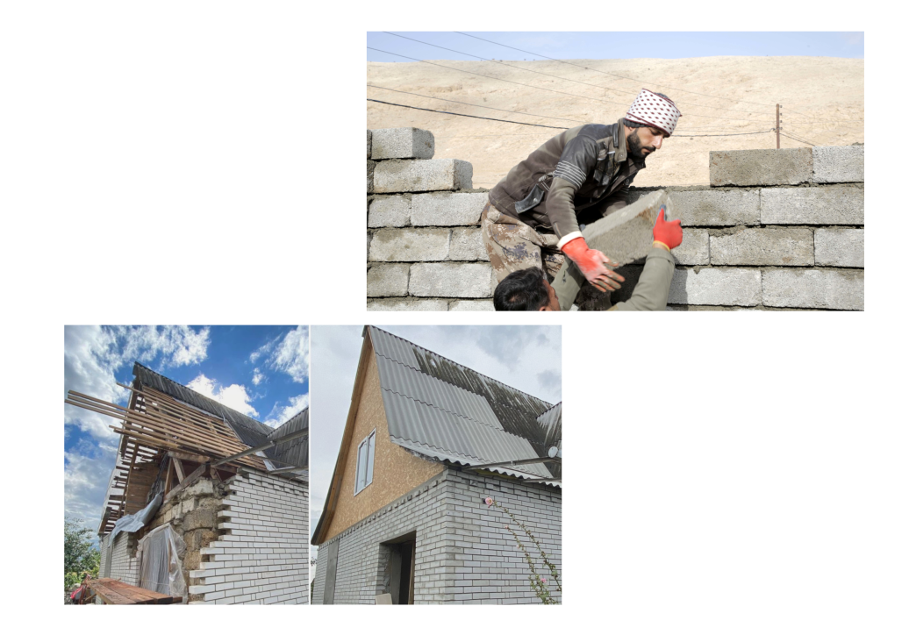
ODBUDOWUJEMY I REMONTUJEMY DOMY

Slide 15
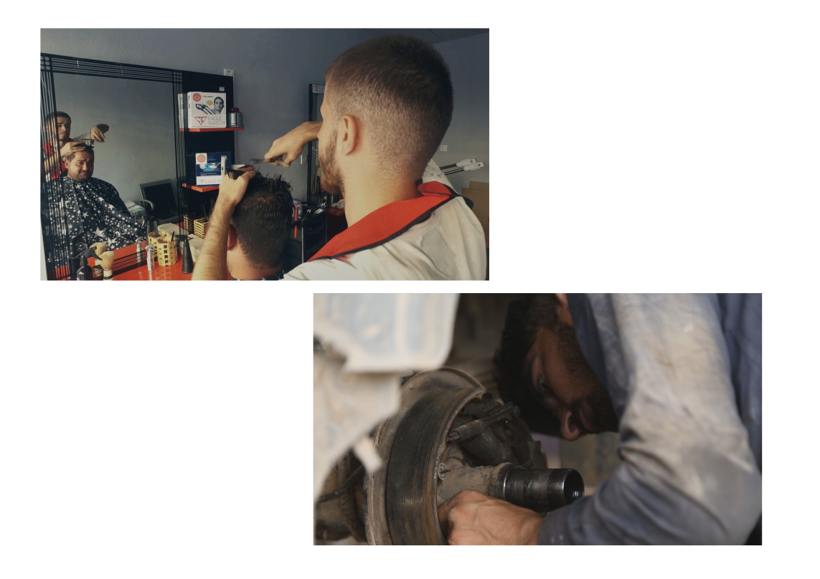
OTWIERAMY SKLEPY, ZAKŁADY I WARSZTATY

Slide 16
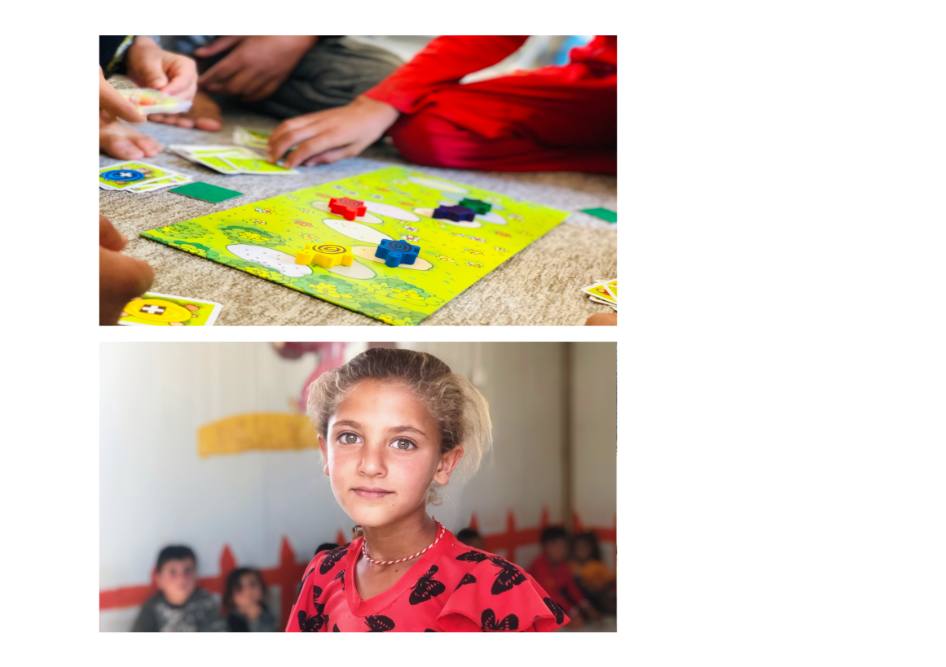
WSPIERAMY EDUKACJĘ

Slide 17
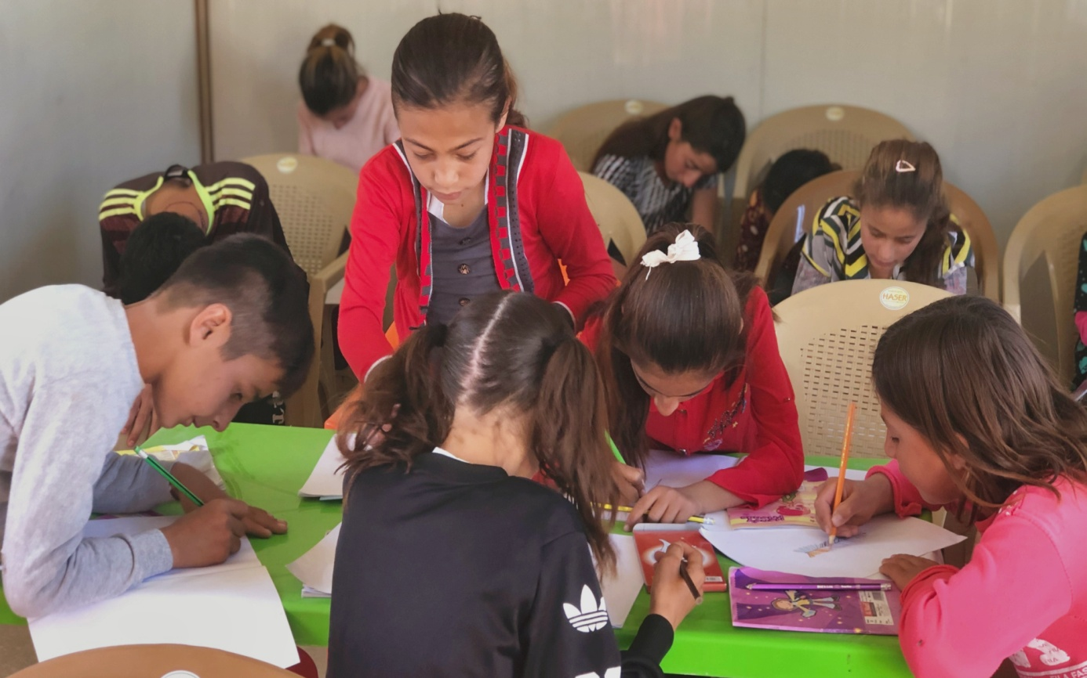

Slide 18
